Slide 1
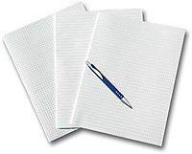
Všeobecný test
Jan Vašatko

Slide 2
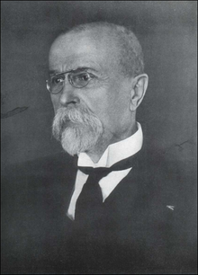
1. otázka
Kdo byl prvním prezidentem Československa?
A) T. G. Masaryk
B) E. Beneš
C) V. Havel
D) V. Klaus

Slide 3
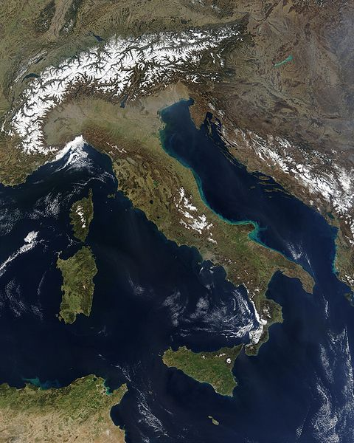
2. otázka
Co je to za stát na obrázku?
A) Řecko
B) Itálie
C) Portugalsko
D) Japonsko

Slide 4
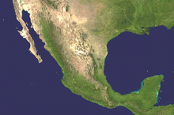
3. otázka
Na jakém kontinentu leží Mexiko?
A) Asie
B) Evropa
C) Afrika
D) Amerika

Slide 5
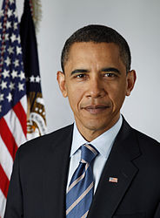
4. otázka
Kdo je to na obrázku?
A) Bush
B) Obama
C) Havel
D) Castro

Slide 6
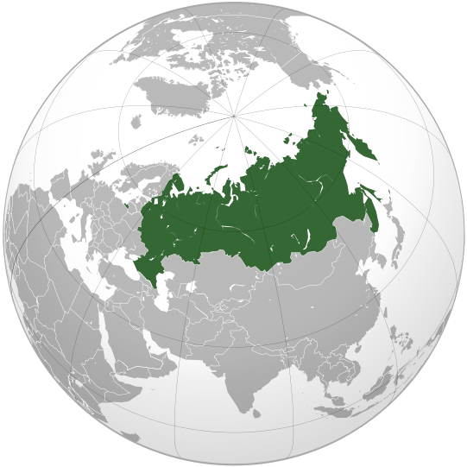
5. otázka
Jak se jmenuje hlavní město Ruska?
A) Londýn
B) Budapešť
C) Moskva
D) Praha

Slide 7
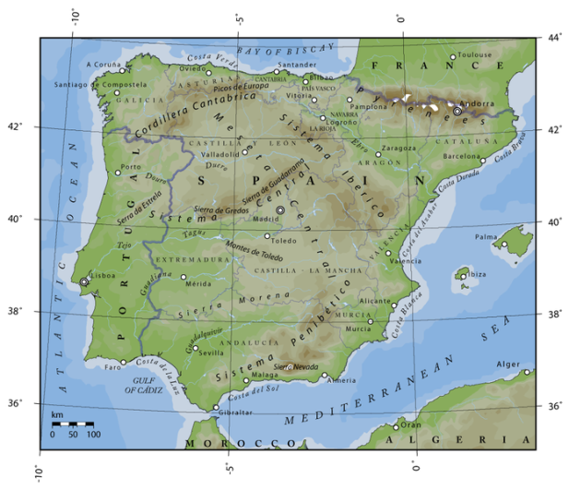
6. otázka
Na jakém poloostrově leží Španělsko a Portugalsko?
A) Skandinávským
B) Pyrenejským
C) Arabským
D) Ani na jednom z uvedených

Slide 8
☺ Dekuji, že jste si udělali můj všeobecný test. ☺
Hodnocení
0 chyb
Výborně!
1 chyba
Chvalitebně!
2 chyby
Dobře!
3 chyby
Dostatečně!
4 chyby a více
Nedostatečně!

